Slide 1

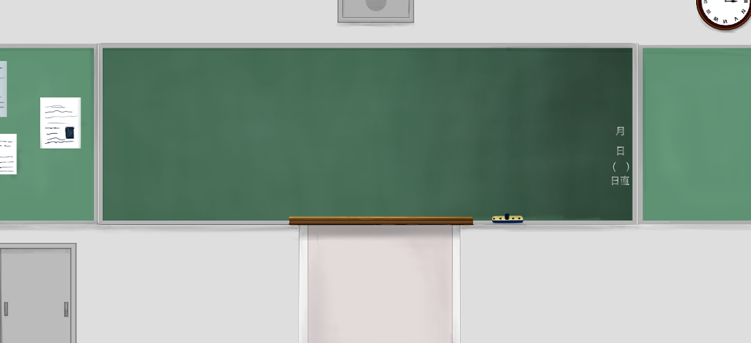



税と社会について
考えてみよう
近畿税理士会
Notes:
このテキストでは、『納税意識の啓蒙』ではなく『健全な納税者意識の醸成』を目標としています。
納税の義務だけでなく、主権者として税金を集めるルールや税金の使い道を考えられるような授業を目指しましょう。
内容にボリュームがあるため、時間がないときは何を省くのかあらかじめ予定しておきましょう。
例えば、教科書で学習する税や民主主義の歴史の部分、公平に関する説明の部分、日本の財政の部分については無理に全てを説明する必要はありません。
今日の学習内容テーマ３「選挙を体験してみよう（模擬選挙）」に十分な時間を確保できるように余裕を持った構成にしましょう。
また、自分の言葉で伝えることで、児童・生徒たちにより理解しやすく伝わります。
【コメント例】
みなさん、こんにちは。
私は、税理士の○○○○といいます。
今日は、みなさんと一緒に税金について考えようと思い、近畿税理士会から来ました。

Slide 2



税理士の仕事
©税理士会広報キャラクター
にちぜいくん
© 2024 Kinki Certified Public Tax Accountants' Association All Rights Reserved.
1
Notes:
職業紹介と同時に申告納税制度について少し触れると良いでしょう。
税務職員（税務署）と税理士（税理士会）との区別が曖昧な生徒が大多数です。
時には私たち講師が税務署から派遣されて来ていると誤解している場合もあります。
職業紹介では税務署との立ち位置の違いに意識して説明するとよいでしょう。
申告納税制度の説明においては、税金は国が決めたものを義務的に納めるものではなく、国民が国を信頼して自主的に支払うものであるという趣旨を理解し、
「税を納める」「納税」という文言の使用は避け、「税を支払う」という表現を用いるように心がけましょう。
【コメント例】
授業を始める前に、自己紹介を兼ねて、私の職業である税理士についてお話します。みなさん、税理士って何する人か知ってるかな？ 知っている人？（挙手）
あまり知られてないですね。では、税理士がどんな職業なのか、紹介したいと思います。簡単なたとえでは、…病気になったらどこへ行きますか？→お医者さん
法律のことでわからないことがあったら誰に相談しますか？→弁護士さん
税金のことでわからないことがあったら誰に相談しますか？→税理士
私たち税理士は、税金に関する専門家なのです。本来、税金は自分で計算して自分で支払います。これを 難しい言葉ですが、「申告納税制度」 といいます。
その計算には幅広い知識が必要で、税金の計算を自分で行うのが難しいこともよくあります。そこで、税の専門家である私たち税理士が、お店の人や会社の代わりに税金の計算をしたり、相談を受けたりしているのです。また、税金に関する書類（申告書と言います）を作成し、税務署にその書類を提出する等、税に関する専門家として様々な仕事をしています。

Slide 3


今日の学習内容
❶ 税の歴史
❷ 日本の現状
❸ 選挙を体験してみよう
税について民主主義の
始まりから考えてみよう
© 2024 Kinki Certified Public Tax Accountants' Association All Rights Reserved.
2
Notes:
今日の学習内容を生徒たちに伝えましょう。
１.税の歴史、民主主義の始まりから税について説明します。
スライドの数が多いので、解説すべきポイントを絞り省略することも視野に入れ時間を使いすぎないように注意しましょう。
２.現在の日本の歳入歳出の内容、国債残高の推移などについて説明します。
３.模擬選挙を通して、自分たちの国について主権者として考え、民主主義を体験してもらいます。私たち一人一人が、社会や税について考えるべきであることを伝えましょう。
【コメント例】
今日は、この３つのテーマで進めていきます。（読みます）
最後に、アンケートの記入をお願いしますね。

Slide 4
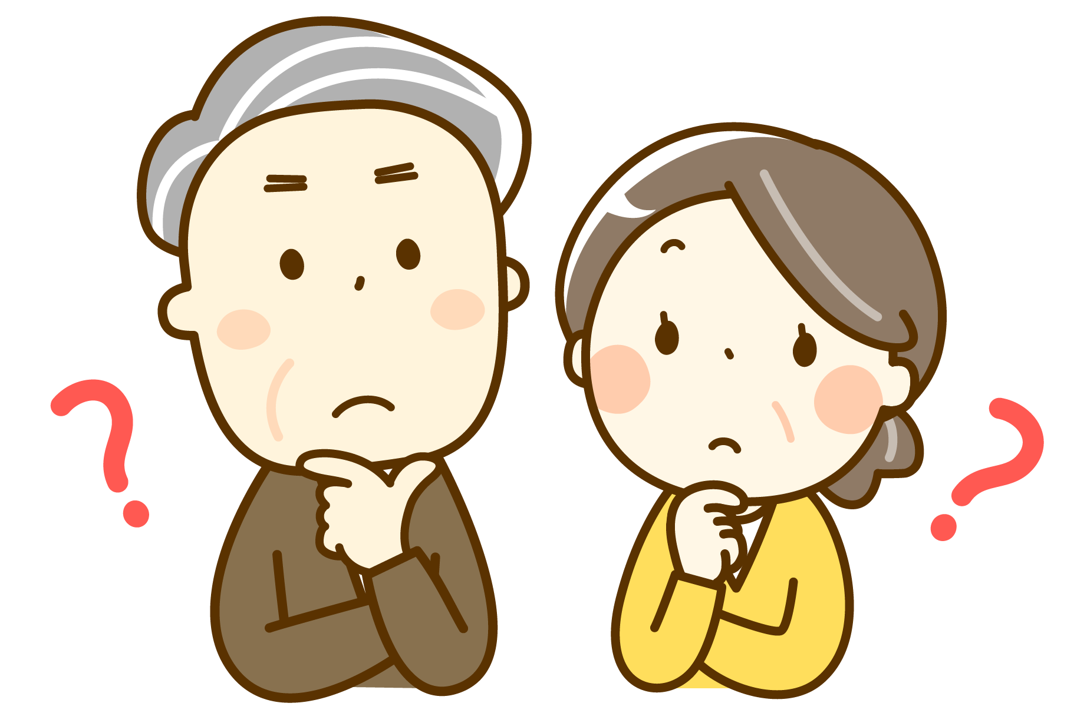

❶ 税の歴史
「税」について民主主義の始まりから考えてみよう
© 2024 Kinki Certified Public Tax Accountants' Association All Rights Reserved.
3
Notes:
税の歴史、民主主義の話をする前に、まずは生徒の皆さんとのコミュニケーションをとるために、また自分自身へのウォーミングアップのつもりで「税金」についてのイメージを聞いてみましょう。
具体的には「税金について考えたことはありますか？」や「税金って本当に必要なのでしょうか？」と問いかけるのがよいでしょう。
また、税金は「役所に取られるもの」か「国に納めるもの」か「自分から支払うもの」かについて挙手してもらうのもよいでしょう。
【コメント例】
今から税金について、一緒に勉強していきましょう。
皆さん、税金について考えたことはありますか？税金って本当に必要なのでしょうか？
それでは「税」について民主主義の始まりから考えてみましょう。

Slide 5


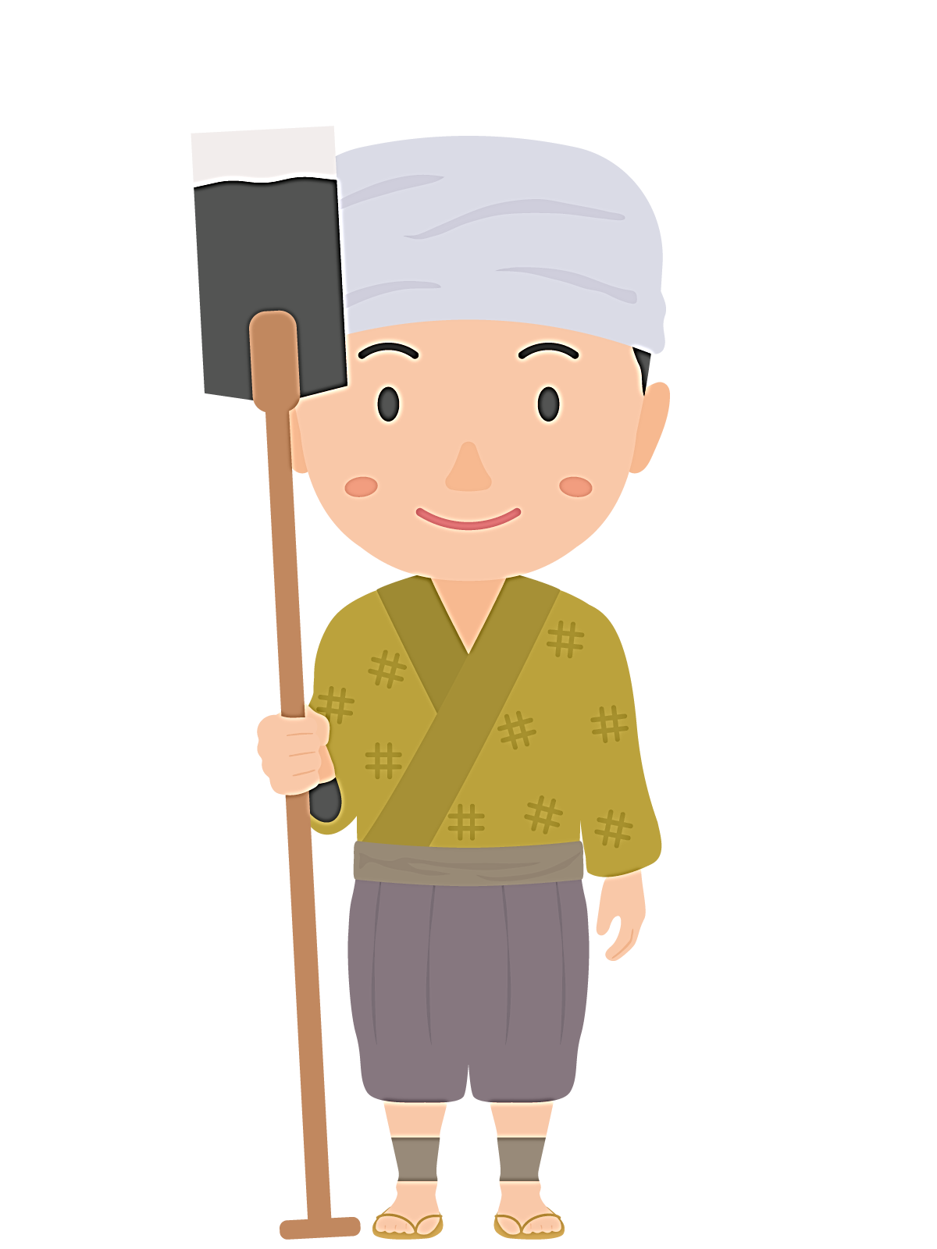

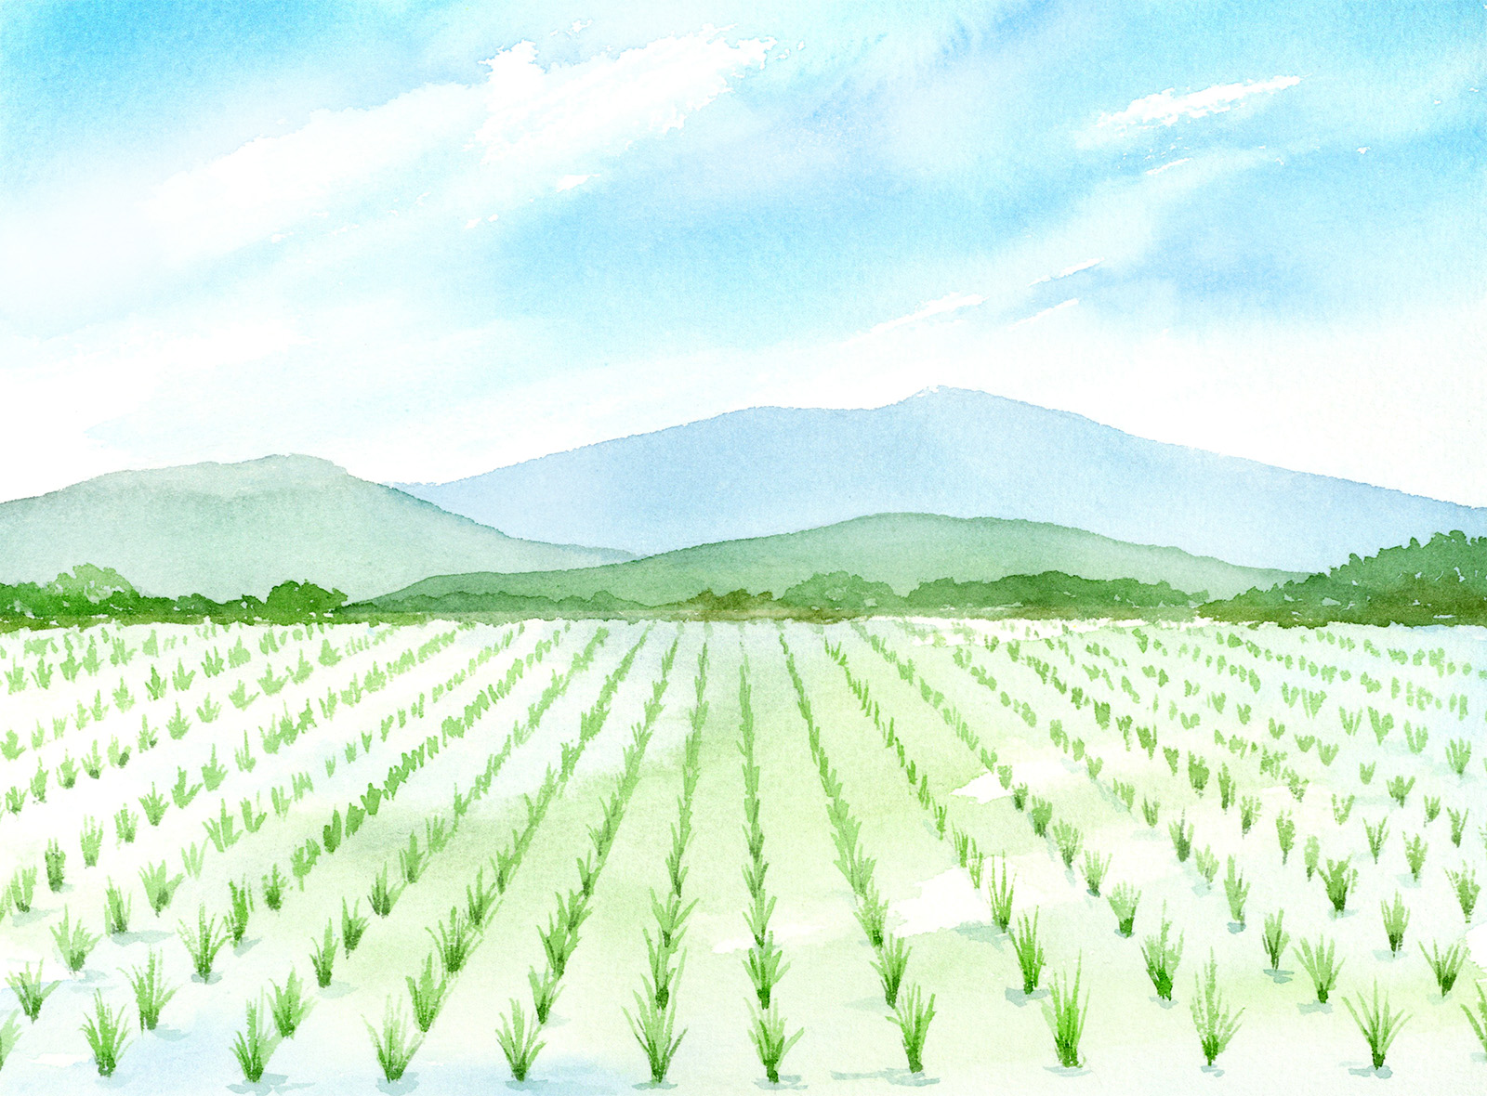
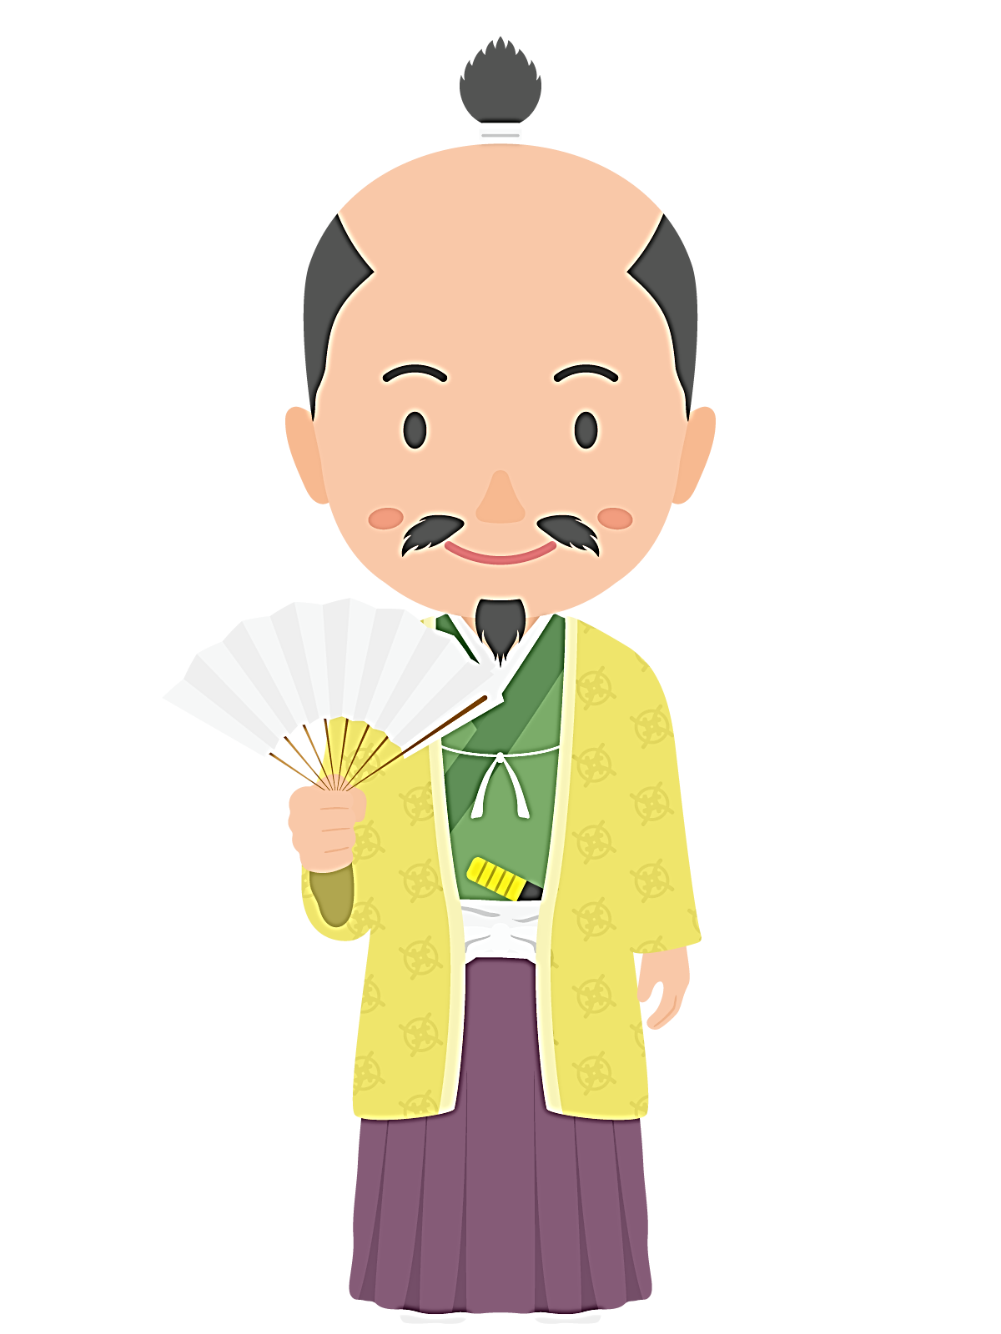

日本の税の歴史
封建制度
税といえば年貢
貴族や領主などが
土地を所有して
その土地の人民や農民から
年貢（米）を取り立てる制度
９世紀ころから
明治時代まで
領主や幕府などが決定していた
© 2024 Kinki Certified Public Tax Accountants' Association All Rights Reserved.
4
Notes:
こちらは教科書で学習する内容ですので、
・西暦701年に中国の制度を手本に「大宝律令」が制定され租庸調という税が課せられたこと
・その後、鎌倉時代・室町時代・安土桃山時代を経て江戸時代になり、封建制度
（厳しい身分制度）が確立し年貢を取り立てられるようになったことを説明すれば
十分です。
すでに児童・生徒が知っている内容を改めて説明すると退屈な講義となる可能性がありますので注意が必要です。
【コメント例】
日本の税の歴史をみてみましょう。
701年に中国の制度を手本に「大宝律令」が制定され、租庸調という税が課せられました。
鎌倉時代・室町時代・安土桃山時代を経て江戸時代になると封建制度（厳しい身分制度）が確立し、年貢を取り立てられるようになりました。
日本において税といえば、長らく年貢でした。
まさに強制的に「取られる」というものでした。
支配者の言いつけ（命令）に反対の意思を示すには、まさに命がけで戦うしかなかったのです。

Slide 6



税と民主主義
アメリカ合衆国
ボストン茶会事件
『税』をきっかけに民主主義国家に移行しています。
© 2024 Kinki Certified Public Tax Accountants' Association All Rights Reserved.
5
Notes:
つぎに税と民主主義の歴史について話題を繋げます。こちらでは民主主義社会への契機が税であったことを説明してください。
【コメント例】
ここで、世界の民主主義の始まりについて見てみましょう。
その昔、「国家は国王のもの」「主権は支配者にあり」という時代がありました。
税金も国王や支配者の言いなりに徴収されていました。
世界のあちこちで、「国家は市民のためのもの」「主権は国民にある」ということを求める動きが始まりました。
アメリカではボストン茶会事件がありました。皆さん、歴史の授業で習ったと思います。
この事件をきっかけに民主主義国家に移行しています。
＜アニメーションを使用する場合＞
では、1773年に起きた「アメリカ・ボストン茶会事件」について、一緒にアニメーションで確認してみましょう！
→スライド６を飛ばして、スライド７に移動してください。
＜アニメーションを使用せずスライドで説明する場合＞
スライド６に移動し、説明がおわったら、スライド８に移動してください。

Slide 7



アメリカ・ボストン茶会事件
イギリスのマサチューセッツ植民地において
本国議会の植民地政策に反対した人々が
貨物輸送船からイギリス東インド会社の
船荷の紅茶を海に投棄した事件
(1773年12月16日)
代表なくして課税なし
❝ No Taxation without Representation！ ❞
© 2024 Kinki Certified Public Tax Accountants' Association All Rights Reserved.
6
Notes:
このスライドではアメリカのボストン茶会事件について説明します。
税と民主主義が密接に結びついていることが理解できるように意識してください。
【コメント例】
アメリカ合衆国の歴史を語るときには欠かせない大きな事件です。
18世紀半ば（今から250年ほど前）アメリカはイギリスの植民地でした。
イギリスの支配により、さまざまな税をかけられていました。「イギリスの議会には植民地（アメリカ）の代表がおらず、代表がいない中で勝手に税金をかけるのはおかしい。」ということで、抵抗し、ほとんどの税をやめさせましたが、茶（紅茶）への税だけが残ったのです。しかし、この茶税の廃止も求めお茶を海に投棄して起こしたのが、この事件になります。
「代表なくして課税なし」という言葉は、アメリカ独立戦争のスローガンとなっていました。
＜説明後＞
→スライド７を飛ばして、スライド８に移動してください。

Slide 8
税と民主主義の歴史
© 2024 Kinki Certified Public Tax Accountants' Association All Rights Reserved.
7
Notes:
（動画の後に）
いかがでしたか？
「税」がきっかけで民主主義に移行した事件だったのですね。

Slide 9
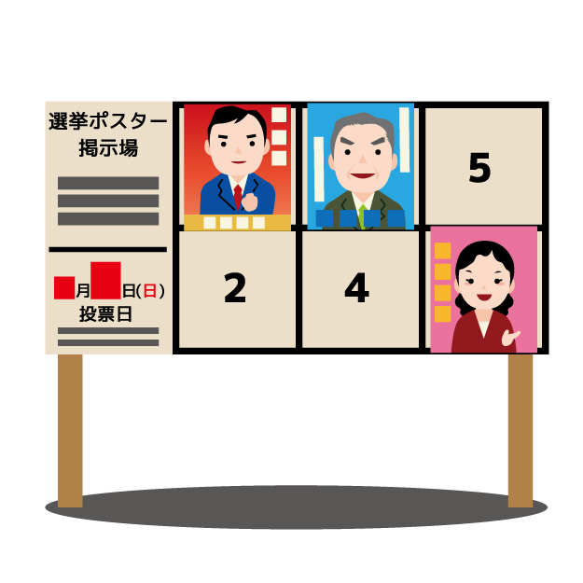

私たちが決める税
現代社会
太平洋戦争の後、
民主化がすすめられ、
国民に選挙権が与えられ、
国のことは主権者である
国民が決めることになった。
「取られる税」から「私たちの税」へ
© 2024 Kinki Certified Public Tax Accountants' Association All Rights Reserved.
8
Notes:
日本においても民主主義的な考え方の広がりにともない、税についても国民が深く関与することができる環境が整備されてきました。
明治時代には福沢諭吉が「学問のすすめ」において『健全な納税者意識』に繋がる考え方を述べていることにも触れてください。
【コメント例】
日本でも、時代が進むにつれて、根本的に税の仕組みを見直す世の中に変わっていきました。
明治時代、外国の民主主義にならって、日本でも「税金を納めるものが政治に参加するのは当然だ。」という議論が起こり自由民権運動が広がっていきました。
大正、昭和へと進み、アジア・太平洋戦争が終わると、民主的な日本国憲法が制定され、普通選挙制度が確立しました。
そして、国のことは主権者である国民が決めることになりました。
「税」のことも私たちが決める、「私たちの税」へとなりました。

Slide 10
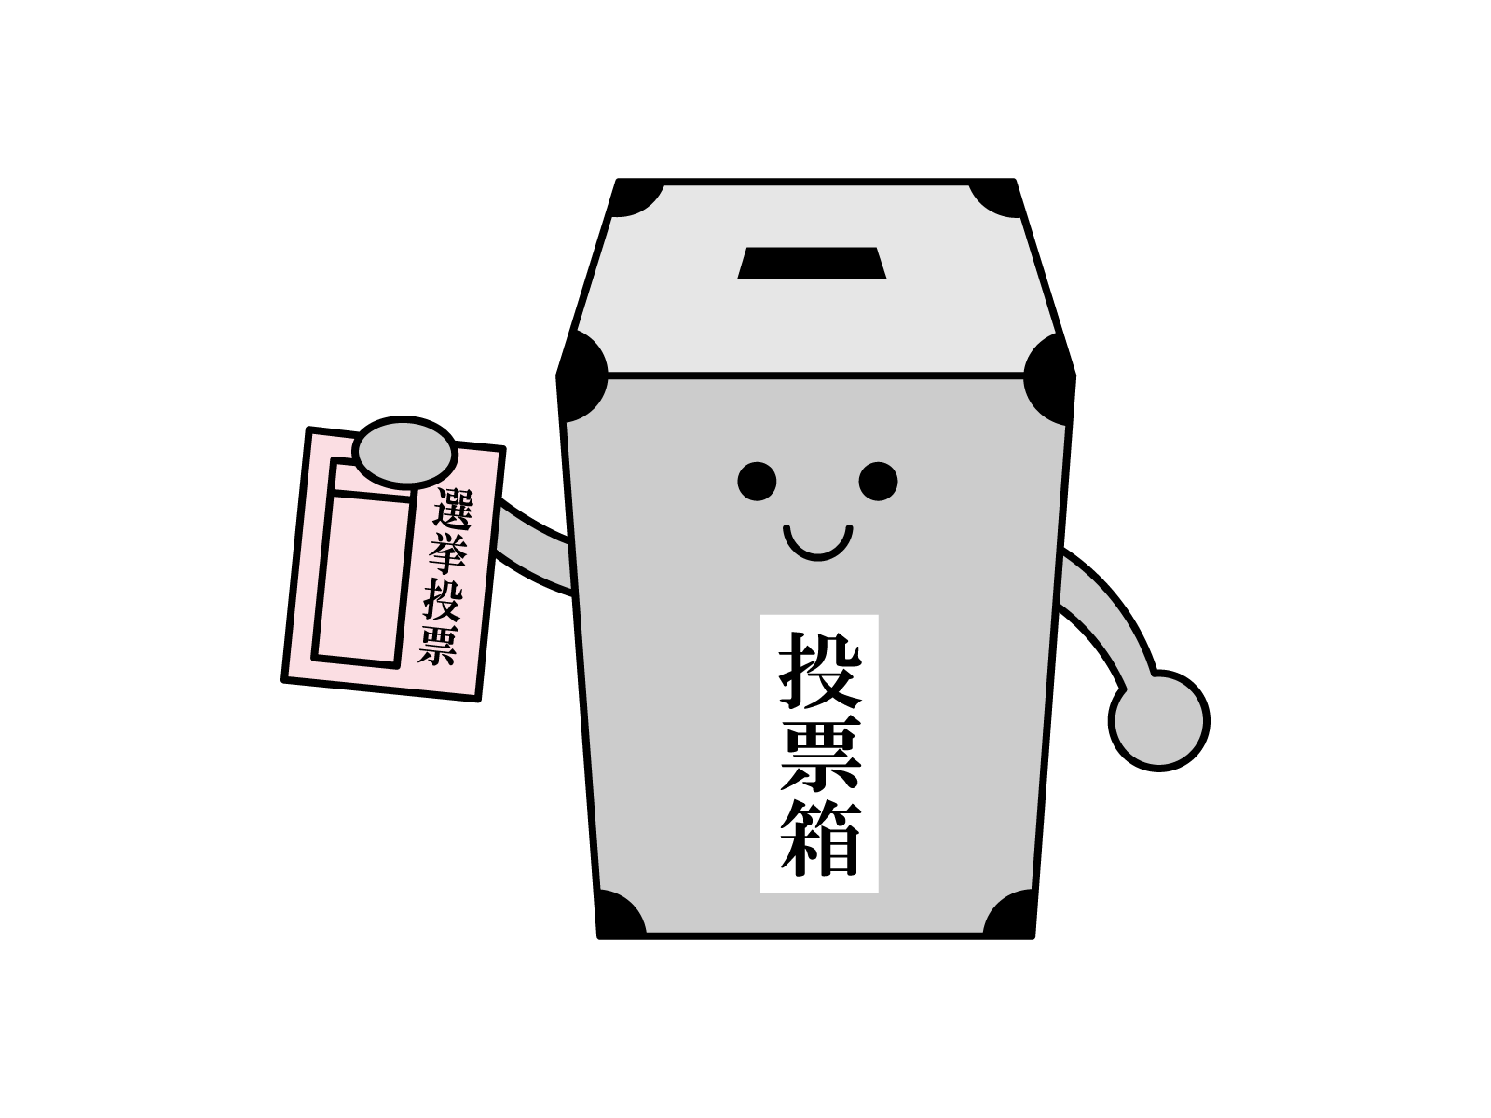

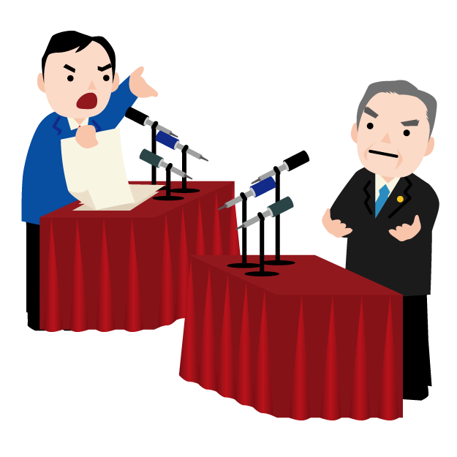




税金を決める仕組み
国会
国会議員
立法・改正
選挙
国民
わたしたち
法律
税法
課税
© 2024 Kinki Certified Public Tax Accountants' Association All Rights Reserved.
9
Notes:
ここではどのような仕組みで税金のルールが決められているかを説明します。
国会では税の集め方だけでなく、使い道についても決められていることに触れてください。
【コメント例】
現在、税金を決める仕組みはこのようになっています。
①国民が選挙で国会議員を選出します。
②選挙で選ばれた人（国会議員）が、国会で法律を作ります。
③法律で決められたこと基づいて、私たちは税金を支払います。
国民の代表である国会議員が税金のルールである「税法」を決める、ということは、つまり税金は国民が決めたルールということになります。
税金に関することは「法律」で定められたものでなくてはいけません。
これを「租税法律主義」と言います。
ボストン茶会事件のときの「代表なくして課税なし」と似た意味ですね。
国会では集められた税金の使い道についても決められています。

Slide 11
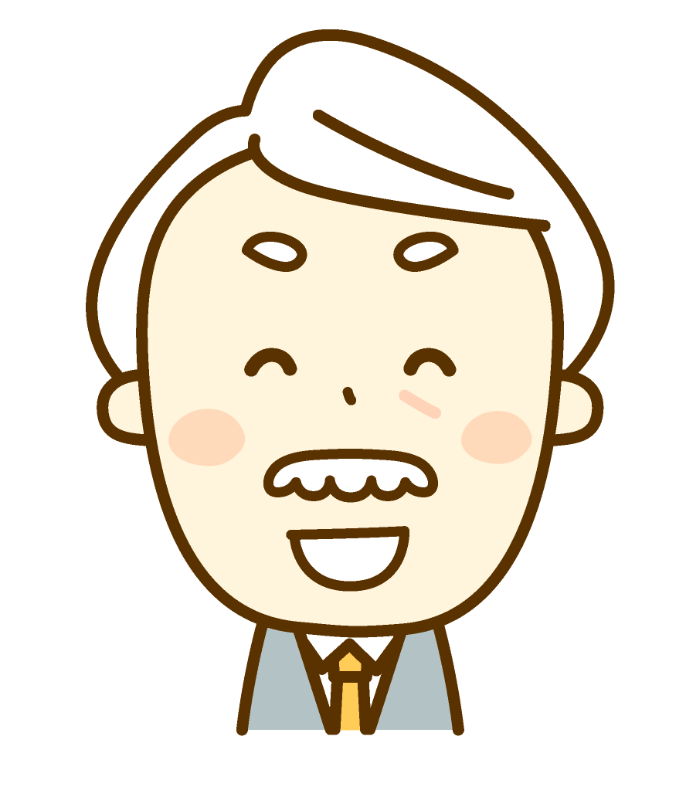
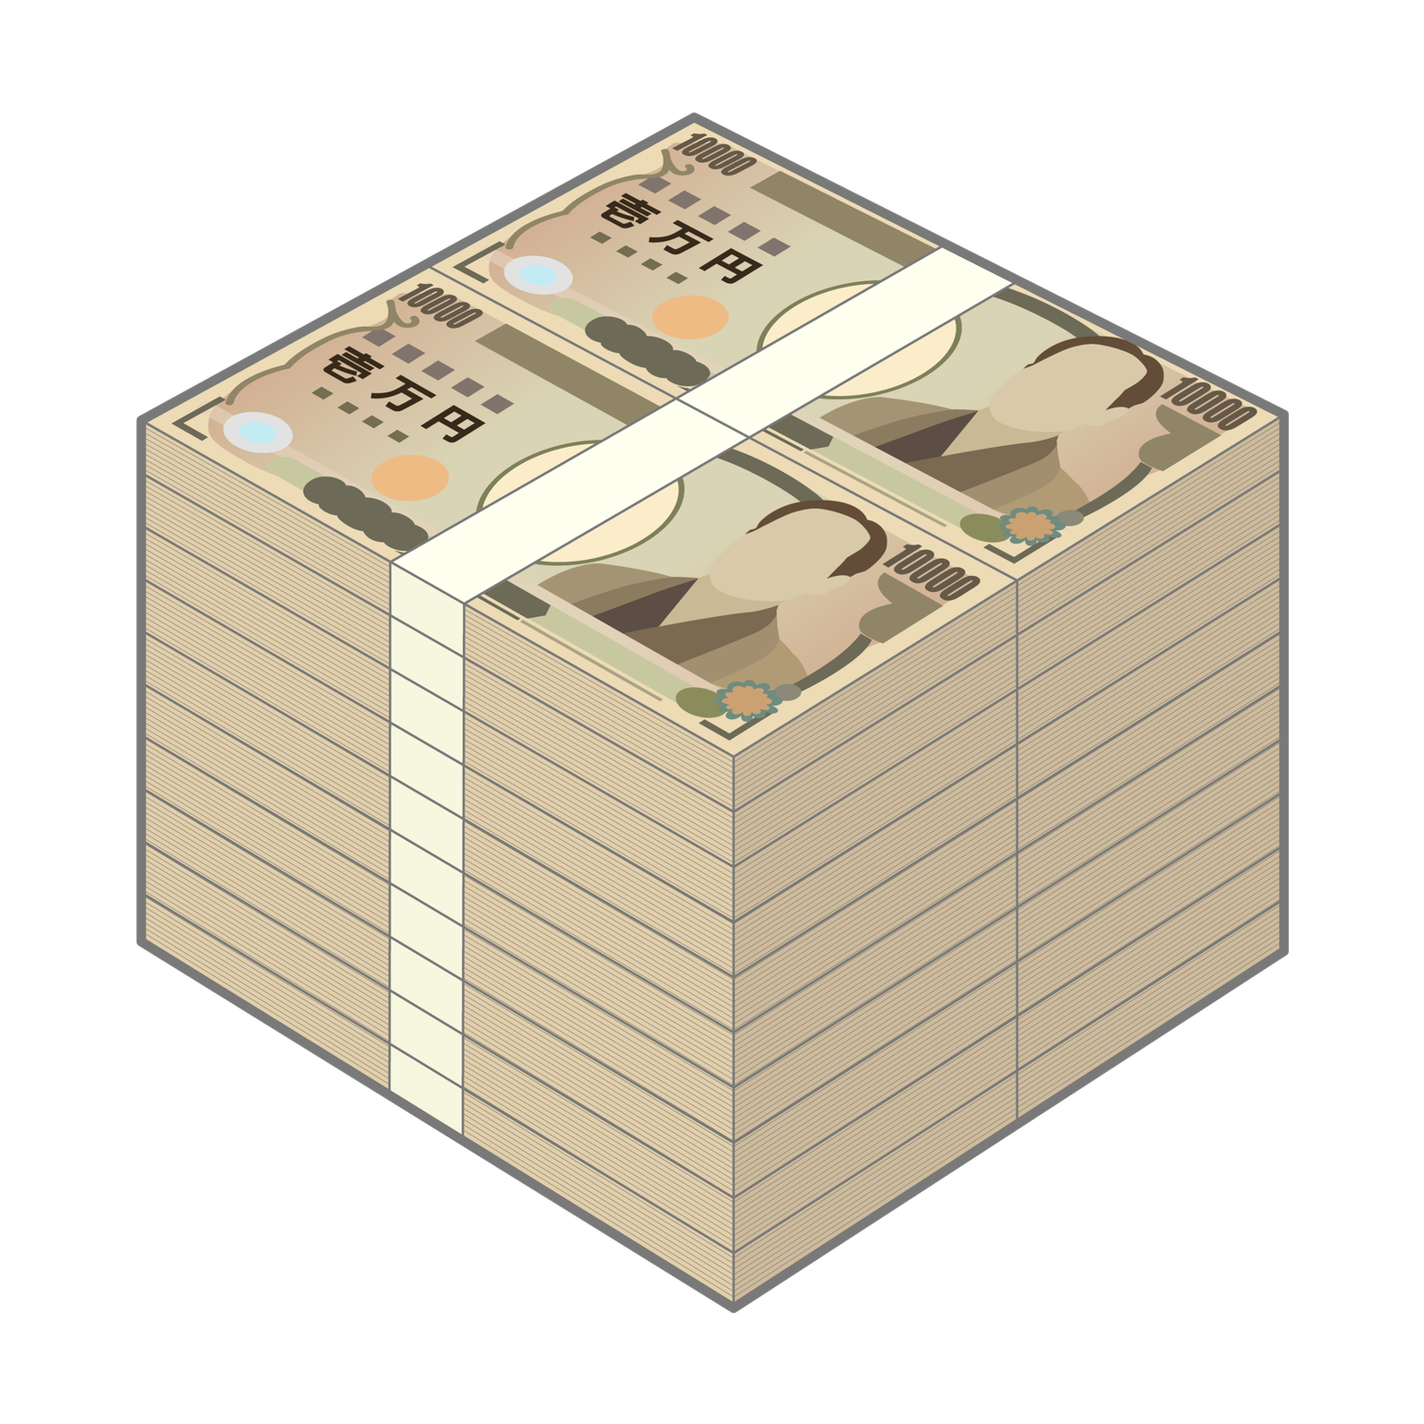


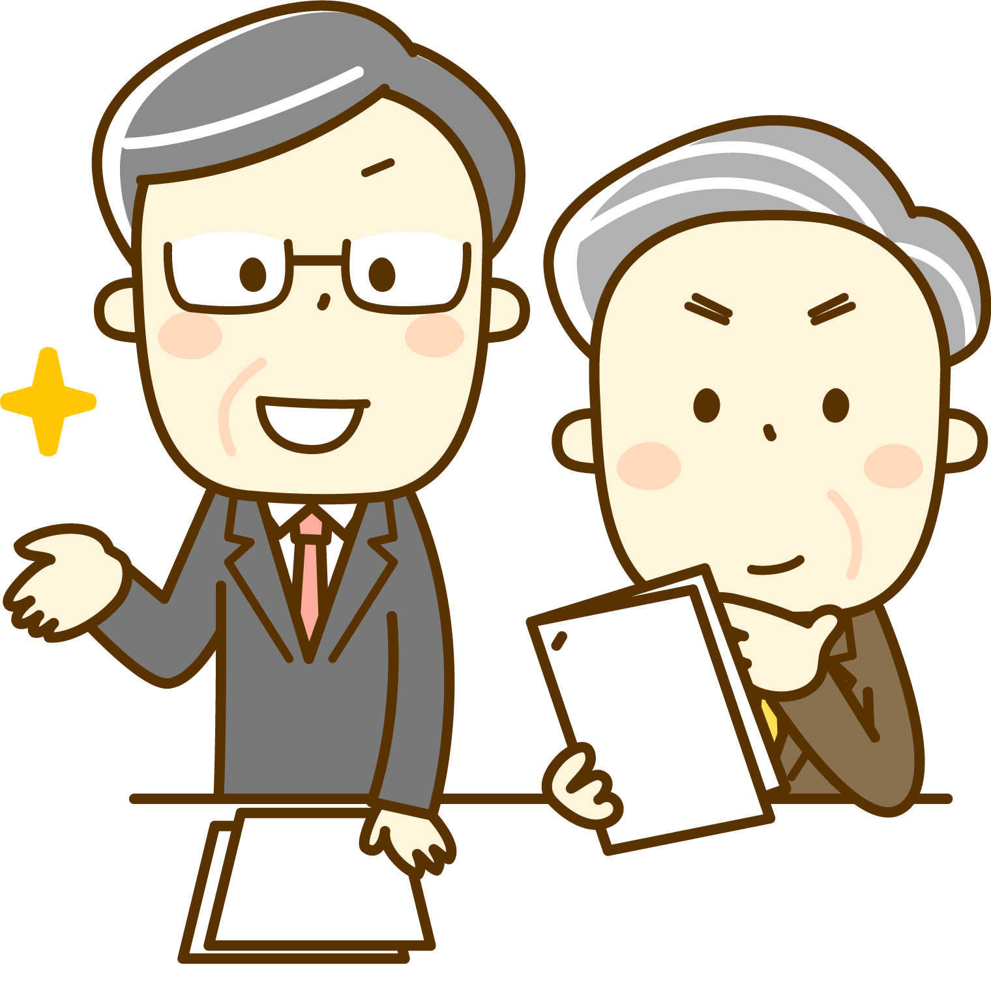
50種類の税がある理由
所得税など
固定資産税など
多くある人は
多く支払う
保有などしている人だけが
支払う
いろいろな考え方で
税を集めて
平等だけでなく
公平な社会を
実現しようとしている
同じ金額のモノやサービスに
対して同じ率で払う
会社の利益に対して
同じ率で支払う
消費税など
法人税など
© 2024 Kinki Certified Public Tax Accountants' Association All Rights Reserved.
10
Notes:
多くの種類の税金によって国民にとって公平な社会の実現を目標としていることを説明します。
【コメント例】
税金の種類には50種類ほどあります。なぜこんなにたくさんの税があるのでしょうか？
このように収入が多い少ない、財産が多い少ないなどいろいろな考え方で税を集めて、できるだけ「公平」な社会を実現しようとしているからなのです。

Slide 12

「税の歴史」のまとめ
「取られる税」から
「私たちが決める税」
一人一人が民主主義国家の
主権者としての自覚を！
© 2024 Kinki Certified Public Tax Accountants' Association All Rights Reserved.
11
Notes:
テーマ１のまとめとなります。ここまでの学習内容をまとめます。ここまでで20分は超えないように意識して進めてください。
【コメント例】
国民に主権があるということは「自由」が認められるということでもあります。
今の私たちにとって当たり前のこの「自由」な生活。昔は「自由」が認められず「自由」を求めて多くの人々が立ち上がり、戦ってきた・・・
こういう歴史を経て、手にしたものなのです。
このように「取られる税」から「私たちの税」へと変わりました。
一人一人が民主主義国家の主権者として自覚を持ちましょう。

Slide 13
❷ 日本の現状
© 2024 Kinki Certified Public Tax Accountants' Association All Rights Reserved.
12
Notes:
ここからテーマの２つ目「日本の現状」の説明に入っていきます。
【コメント例】
それでは、テーマ２「日本の財政の現状」を見ていきましょう。

Slide 14
今の日本は？ 令和６年度当初予算
国の収入の
約61.8%が
税金です。
歳入総額 112兆5,717億円
(単位：億円)
その他の
収入
所得税
(個人の所得に対してかかる税)
７兆5,147
6.7%
法人税
((会社などの所得に対してかかる税)
公債金
(国の借金)
租税及び
印紙収入
消費税
その他
© 2024 Kinki Certified Public Tax Accountants' Association All Rights Reserved.
13
Notes:
歳入の３分の１以上が国債により賄われていることを意識してもらいましょう。
【コメント例】
これは令和６年度の予算案です。
国の収入のうち、税金で集められたのは全体の約61.8％（約69兆円）です。
足りない部分のうち大部分、約31.5％（約35兆円）は、公債金、すなわち国の借金で補っているのです。

Slide 15
今の日本は？ 令和６年度当初予算
歳出総額 112兆5,717億円
(単位：億円)
国債費
(国債を返したり
利子を支払ったりするために)
社会保障関係費
(私たちの健康や生活を守るために)
その他
文教及び科学振興費
(教育や科学技術の発展のために)
基礎的財政収支
対象経費
公共事業関係費
(道路や住宅などの整備のために)
地方交付税交付金等
(地方公共団体の財政を調整するため)
防衛関係費
(国の防衛のために)
© 2024 Kinki Certified Public Tax Accountants' Association All Rights Reserved.
14
Notes:
新たな国債の発行額が、国債の償還額を上回っていることを意識してもらいましょう。
【コメント例】
次に、国の支出を見てみましょう。
一番多く使っているのは、社会保障関係費、すなわち医療や年金等に使われる支出で、全体の約33.5％（約37兆円）が使われています。
少子高齢化が進むにつれ、医療費や年金にかかる支出は年々増加傾向にあります。
ここで、国債費、国の借金の返済を見てみましょう。
先ほど、公債費、国の借金は約35兆円ありましたが、国債費、国の借金の返済は、約27兆円しかありません。
国の借金は、年々増え続けているのです。

Slide 16
今の日本は？ 国債残高の推移
(兆円)
※ 国債残高は各年度の３月末現在の額。
ただし、令和５年度末の見込額は1,043兆円程度。 (前倒債限度額除く)
(年度末)
令和5年度末 国債残高
約1,068兆円(見込)
国民1人当たり
約857万円
将来世代の負担 …
© 2024 Kinki Certified Public Tax Accountants' Association All Rights Reserved.
15
Notes:
日本の国債残高の推移を簡単に説明しましょう。
その際、生徒たちへマイナスイメージとならないよう注意しましょう。
【コメント例】
少子高齢化等が進む中、使う予算は膨らむ一方です。
医療・年金・福祉の社会保障の安心を求めるほど、国は借金をして財政を成り立たせています。
どうやって支出を減らすか、収入を増やすかを真剣に考えていかなくてはいけません。

Slide 17


大きな政府？ 小さな政府？
 | 小さな政府 | 大きな政府
特徴 | 低福祉・低負担 | 高福祉・高負担
公共サービス | 少なく民間委託 | 多く豊富
国民負担(税金) | 少ない | 多い
生活費の支出 | 多い | 少ない
社会の格差 | 大きくなる | 小さくなる
その他の特徴 | 競争社会になる 経済が発展する | 公共事業が多い 政府が多く介入
代表的な国 | アメリカ | スウェーデン
© 2024 Kinki Certified Public Tax Accountants' Association All Rights Reserved.
16
Notes:
「大きな政府」と「小さな政府」を比較します。
テーマ３の模擬選挙に繋がる重要な部分となりますので、それぞれの良い点・問題点について丁寧に説明してください。
【コメント例】
民主主義を採用している国では、税は自分たちで決めることになっています。決められた税のしくみは国によってさまざまです。
ここで「大きな政府」と「小さな政府」という考え方を紹介してみたいと思います。
<小さな政府>
「税は少なく、その分、公共のサービスが少ない」という考えです。
企業活動を活発にさせて経済を活性化させることにより、国民全体が豊かになるという考えです。
代表的な国：アメリカでは、企業の負担が少ないので、経済活動が活発に行われて、結果的に労働者の給料も日本の2倍3倍あると言われています。
その代わり、健康皆保険制度がありません。民間の保険会社がサービスを提供しているが、民間企業なので利益優先のため保険料は高額で、低所得者にはなかなか払えないのが現状です。
●問題点：お金がない人は十分なサービスを受けることはできない。貧しい人はさらに貧しく、豊かな人はさらに豊かに、格差が広がる社会になる。
<大きな政府>
「税は多く、その分、公共サービスがたっぷり」という考えです。
代表的な国：スウェーデンでは消費税率は25％と日本に比べてかなり高いです（食料品、宿泊費は12％、公共交通、書籍新聞等は6％）。
その代わり、風邪で診察してもらっても、大手術を受けて入院しても、医療費は全くかかりません。病気になっても、仕事がなくなっても、お金がなくても安心して生活できる基盤が築かれているそうです。
●問題点：税負担が大きいため、企業や国民の経済活動を委縮させてしまう方向に傾きがち。福祉制度が充実しすぎて、働く意欲を失ったり、自立への努力を怠ったりする人が増えやすい。

Slide 18
「日本の現状」のまとめ
歳入を増やすのか、
歳出を減らすのか、
どちらの検討も必要です。
みんなはどんな考えを持っていますか？国の問題を他人事にせずに関心を
持って考えよう！
© 2024 Kinki Certified Public Tax Accountants' Association All Rights Reserved.
17
Notes:
税金に関することは選挙を通じて自分たちで決めることを確認してください。ここまでで30分を大きく超えないように意識してください。
【コメント例】
日本の財政の現状を見て、皆さんはどう思いましたか？
歳入を増やすのか、歳出を減らすのか。どちらの検討も必要です。
実際に国会では、解決策についてたくさんの議論がなされています。
この議論においては、何か一つの方法が正しい解決方法なのではなく、その時の経済状況を見ながら解決策を考えることが大切なのです。その際、国民ひとりひとりが、意思表示を放棄することなく「私はこう思う」という意見をもって主張、具体的には選挙で一票を入れるということが大切です。
これが主権者としての国民ひとりひとりの権利であり、義務でもあります。
国の問題を他人事にせず関心を持って考えてみましょう。

Slide 19
❸ 選挙を体験してみよう
© 2024 Kinki Certified Public Tax Accountants' Association All Rights Reserved.
18
Notes:
テーマ２で学習した「大きな政府」と「小さな政府」を意識しながら候補者の演説を聞くよう促してください。
【コメント例】
では最後のテーマです。
今から、みんなで選挙を行いたいと思います。
先ほど学習した「大きな政府」と「小さな政府」を意識しながら候補者の演説を聞きましょう。

Slide 20
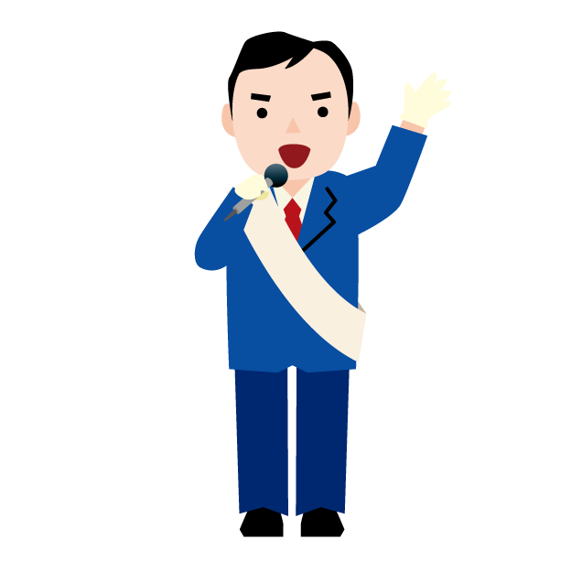

選挙を行います
候補者は２人です。
それぞれに
考えていることは異なりますが、
日本の将来を真剣に考えています。
誰に投票しますか？
候補者の意見を聴いてみましょう。
© 2024 Kinki Certified Public Tax Accountants' Association All Rights Reserved.
19
Notes:
立候補者は、あらかじめ決めておきましょう。補助者、学校の先生、クラスの代表者でも構いません。二人の候補者に演説をしてもらいましょう。演説のコメント文を事前に立候補者に渡しておいたり、公約の内容を印刷して生徒に配布してもよいでしょう。
【コメント例】
これから選挙を行います。
候補者は二人です。
それぞれ考えていることは異なりますが、どちらも日本の将来を真剣に考えて立候補されました。
では、候補者のお二人は前に来てください。
今からお二人に演説をしてもらいます。
まずは、責任党の○○さん。よろしくお願いします。
・・・ありがとうございました。
次に充実党の△△さん。よろしくお願いします。
・・・ありがとうございました。

Slide 21
２人の候補者の主張
党と 候補者名 | 責任党 〇〇さん | 充実党 △△さん
目指す社会 | 自分の生活は 自分で守る社会 | 少子化対策、 子育て支援の充実
公約 ・ 財源 | 歳出を見直し、 徹底的に無駄を省き、 消費税も半分にします。 具体的に教育費と医療費は 全額自己負担にします。 | 安心して子育てできる社会を 目指します。 教育に力を入れます。 具体的に教育費と病院代は 税金で賄います。 消費税を倍に増税します。
© 2024 Kinki Certified Public Tax Accountants' Association All Rights Reserved.
20
Notes:
あらかじめ決めておいた二人の候補者に演説していただきます。
いよいよクライマックスに近づき、ここからが講義の中で最も重要な論点となってきます。
【コメント例】
責任党の○○さんは「自分の生活は自分で守る社会」を目指して、このような公約を宣言されました。
充実党の△△さんは「少子化対策、子育て支援の充実」を目指して、このような公約を宣言されました。

Slide 22
投票を行いましょう
どちらの候補者を応援したいですか？
他の人はどのような理由で選んだか聴いてみましょう。
他の人と話をした結果、何か発見はありましたか？
責任党は
小さな政府
充実党は
大きな政府
を目指していることに 気づきましたか？
実際の社会ではどうなっているか考えてみましょう。
© 2024 Kinki Certified Public Tax Accountants' Association All Rights Reserved.
21
Notes:
十分に話し合ってもらってから、投票をしてもらいましょう。投票方法は各自でお考え下さい。
・手を挙げてもらう
・その場で立ち上がってもらう
・拍手をする
・授業時間が長い（100分授業・２コマ授業等）場合には、投票用紙・投票箱を作り、投票してもらってもいいでしょう。
【コメント例】
さぁ、皆さん。二人の演説を聞いて、どちらの候補者を応援したいですか？
責任党は「小さな政府」、充実党は「大きな政府」を目指していることに気づきましたか？
まずは、自分自身で考えてください。
どのような理由で選びましたか？・・・他の人の意見も聞いてみてください。
では、投票に移ります。
投票結果を発表します。今回は、○○党の○○さんが選ばれました。

Slide 23
「選挙を体験」のまとめ
自分の考えだけではなく、
他の人の考えを聞くと
新しい発見が。
みんなはどんな考えを持っていますか？ 主権者として考えることができましたか？
選挙権を得る18歳まであと少しです。
© 2024 Kinki Certified Public Tax Accountants' Association All Rights Reserved.
22
Notes:
公約と財源についての説明を行い、選挙を行った意味、本質を伝えます。
【コメント例】
公約を実現するためには、資金が必要となります。
その資金をどうやって作りだすのか、ということが財源になります。
今回の模擬選挙では、財源の確保という事で税負担の方法を、目指す社会という事で税金の使いみちを公約に掲げてもらいました。
皆さんには、税負担の方法と税金の使い道について、模擬選挙を通して考えてもらいました。
このように、税金の集め方とその使いみちは、政府が勝手に考えて与えられるものではなく、選挙を通して自分たちで決めるものであることを理解してください。
そして、18歳になると皆さんは選挙権が得られます。
この国の主権者として、ぜひ選挙に行って投票してくださいね。

Slide 24
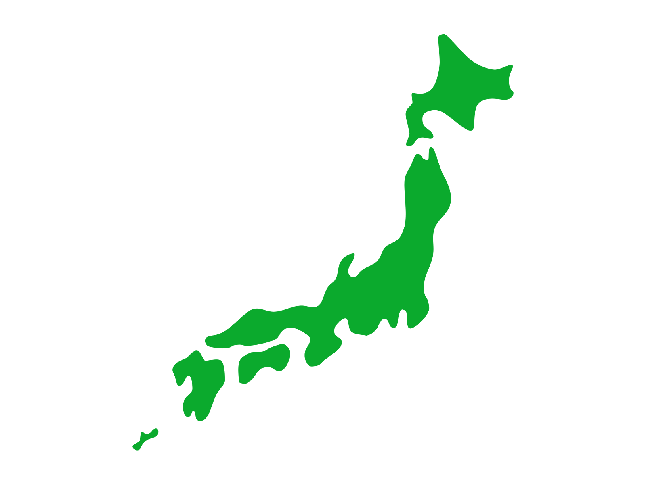

今日のまとめ
民主主義国家の日本では私たちが主権者です。
公平な税負担について、
一人一人が考えていくことが大切です。
「私たちの税」は
私たちが決めるのです。
© 2024 Kinki Certified Public Tax Accountants' Association All Rights Reserved.
23
Notes:
最後に本日の講義内容についての総括を行います。
コメントの最後に、あなたから児童・生徒たちへのメッセージを伝えてください。
【コメント例】
今日のまとめです。
皆さんはどんな社会、どんな税のあり方を望みますか？
民主主義国家の日本では、私たちが主権者です。
主権者だからといって、「自分が」「自分が」と言っていいわけではありません。
自分の権利を使うには、その責任も同時に負わなくてはいけないし、少数意見にも十分に配慮するという「思いやり」の気持ちも大切にしてほしいと思います。
みんなで決めたことが、自分の意にそわないものであったとしても、それを受け止めることも大切です。
一人一人が考えて、みんなで一緒に決めましょう。
「私たちの税」のこと。
－－－－－－－－－－－－－－－－－－－－－－－－－－－－－－－－－－最後に、あなたからのメッセージを伝えてください。

Slide 25
おわり
近畿税理士会
Notes:
【コメント例】
これで、今日の租税教室を終わります。
ありがとうございました。

